Slide 1
BAB 7
KOMBINASI STRUKTUR ALGORITMA PEMROGRAMAN

Slide 2
TABLE OF CONTENT
Pendahuluan
01
Pembacaan Arsip Beruntun
06
Mengenali Alur Percabangan dalam Perulangan
02
Mengenali Alur Perulangan dalam Percabangan
07
Definisi Arsip Beruntun
03
Proses Rekursif
08
Pendeklarasian Arsip di dalam Algoritma
04
09
Definisi Rekursif
Contoh implementasi Arsip Beruntun
05
Contoh Implementasi Proses Rekursif
10

Slide 3
Bab ini akan membahas terkait alasan mengapa perlu mempelajari dan memahami bagaimana kombinasi struktur algoritma pemrograman berperan penting dalam penguasaan keilmuan pemrograman dasar yang nantinya dapat digunakan untuk mempermudah pekerjaan terkait dengan pemrograman.
PENDAHULUAN
Get Started

Slide 4
PENDAHULUAN
Pemaparan dari bab ini bertujuan untuk memberikan pemahaman lebih lanjut mengenai lanjutan dari bab matriks, percabangan dan perulangan yang telah kita pelajari sebelumnya.

Slide 5
MENGENALI ALUR PERCABANGAN DALAM PERULANGAN
Kombinasi struktur algoritma pemrograman meliputi bagaimana kita dapat mengenali alur percabangan dalam perulangan beserta implementasinya.
Get Started

Slide 6
MENGENALI ALUR PERCABANGAN DALAM PERULANGAN
Pada struktur pemilihan atau percabangan, terdapat pemeriksaan kondisi/syarat yang harus dipenuhi, yang kemudian akan memilih perintah apa yang akan dilakukan jika syarat tersebut dipenuhi. Perintah tidak lagi dikerjakan secara beruntun seperti pada struktur runtunan, tetapi berdasarkan syarat yang harus dipenuhi (Uce Indahyanti et al, 2020).

Slide 7
MENGENALI ALUR PERCABANGAN DALAM PERULANGAN (2)
Definisi arsip (file) atau berkas adalah struktur penyimpanan data di dalam memori sekunder seperti disk. Data disimpan di dalam arsip agar sewaktu-waktu dapat dibuka kembali. Struktur arsip memungkinkan kita menyimpan data secara permanen dan mengaksesnya kembali bila perlu.
Pada umumnya, arsip menyimpan lnformasi dari kategori yang sama. Misalnya, data karyawan disimpan di dalam arsip karyawan, data properti barang disimpan di dalam arsip properti, data keuangan disimpan di dalam arsip keuangan, dan sebagainya. Setiap arsip dikenali melalui namanya (Rinaldi Munir, 2007).

Slide 8
MENGENALI ALUR PERCABANGAN DALAM PERULANGAN (3)
Setiap item data yang direkam di dalam arsip disebut rekaman (record). Semua rekaman di dalam arsip diorganisasikan penyimpanannya, dan pengaksesan rekaman di dalam arsip bergantung kepada metode pengorganisasiannya itu. Ada dua cara pengorganisasian data di dalam arsip: beruntun (sequential) dan acak (random) yang terakhir ini juga dikenal sebagai arsip akses langsung (direct access).

Slide 9
MENGENALI ALUR PERCABANGAN DALAM PERULANGAN (4)
Arsip beruntun (sequential file) menyimpan rekaman secara berurutan, rekaman yang satu sesudah rekaman yang lain. Untuk mengakses data tertentu, program harus mengakses mulai dari rekaman pertama sampai rekaman yang diinginkan. Pengaksesan arsip jenis ini pada umumnya sangat lambat, khususnya bila arsip berukuran besar. Namun, arsip beruntun mudah dibuat dan dipelihara (maintain).

Slide 10
MENGENALI ALUR PERCABANGAN DALAM PERULANGAN (5)
Pada arsip acak, rekaman diakses secara langsung, tanpa perlu memulai dari awal. Keuntungan jenis arsip ini, pengaksesan data individual lebih cepat daripada arsip beruntun, tetapi arsip acak lebih sulit dibuat dan dipelihara. Dari kedua cara pengorganisasian itu, pengorganisasian rekaman secara beruntun adalah metode yang paling sederhana.

Slide 11
Arsip beruntun adalah sekumpulan rekaman bertipe sama yang diakses secara berurutan mulai dari rekaman pertama sampai rekaman yang dituju atau sampai dengan rekaman yang terakhir. Rekaman di dalam arsip beruntun diakses satu per satu, yaitu rekaman demi rekaman, secara searah.
DEFINISI ARSIP BERUNTUN
Get Started

Slide 12
DEFINISI ARSIP BERUNTUN
Gambar 1 memperlihatkan gambaran lojik pengaksesan arsip beruntun. Setiap kotak pada gambar tersebut menyatakan sebuah rekaman. Kita dapat menganalogikan arsip beruntun seperti kumpulan lagu di dalam pita kaset. Untuk memainkan lagu pada urutan ke-6, kita harus memutar pita kaset mulai dari awal pita sampai awal lagu yang ke-6 ditemukan.

Slide 13
PENDEKLARASIAN ARSIP DI DALAM ALGORITMA
Sebelum melakukan pemrosesan arsip beruntun, arsip tersebut harus dideklarasikan terlebih dahulu. Cara mendeklarasikan arsip beruntun di dalam bagian DEKLARASI sebagai berikut (sebagai peubah):
Get Started

Slide 14
PENDEKLARASIAN ARSIP
DI DALAM ALGORITMA
Tipe rekaman dapal berupa tipe dasar (integer, real, char, boolean, string) atau tipe terstruktur (record). Setiap rekaman di dalam arsip beruntun harus bertipe sama, baik dari tipe dasar maupun bertipe terstruktur. Rekaman bertipe terstruktur terdiri atas satu atau lebih field yang bertipe tertentu.

Slide 15
PENDEKLARASIAN ARSIP
DI DALAM ALGORITMA
Adapun cara mendeklarasikan arsip beruntun sebagai tipe bentukan sebagai berikut:

Slide 16
CONTOH IMPLEMENTASI ARSIP BERUNTUN
Arsip hanya dapat diproses jika sudah terdefinisi isinya. Langkah pertama dalam membuat arsip adalah menyiapkan arsip untuk perencanaan (menggunakan perintah Open dengan Kode = 2).
Get Started

Slide 17
CONTOH IMPLEMENTASI ARSIP BERUNTUN
Langkah kedua adalah membaca data yang akan direkam (misalnya pembacaan dari piranti masukan), barulah kemudian menuliskan data tersebut ke dalam arsip (perintah FWrite). Jika sebuah arsip sudah selesai diisi, arsip tersebut ditutup dengan perintah Close.

Slide 18
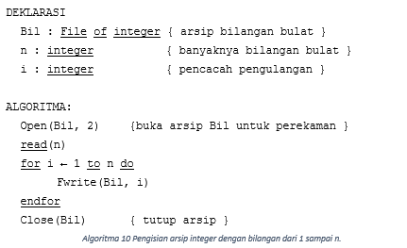
CONTOH IMPLEMENTASI ARSIP BERUNTUN (2)
Contoh 1. Mengisi arsip bilangan bulat dengan nilai 1 sampai n, Nilai n dibaca dari piranti masukan. Tanda akhir arsip didefinisikan 9999.

Slide 19
PEMBACAAN ARSIP BERUNTUN
Proses pembacaan arsip beruntun rnerupakan kebalikan dari proses pembuatan arsip. Langkah pertama dalam membaca arsip adalah menyiapkan arsip untuk pembacaan (menggunakan perintah Open dengan Kode = 1). Setiap kali akan membaca suatu rekaman di dalam arsip, kita harus memastikan bahwa tanda akhir arsip belum dicapai.
Get Started

Slide 20
PEMBACAAN ARSIP BERUNTUN
Rekaman dibaca satu per satu, dimulai dari rekaman pertama hingga rekaman yang diinginkan sudah ditemukan atau seluruh rekaman selesai dibaca. Karena kita tidak tahu jumlah data di dalam arsip, maka konstruksi pengulangan yang cocok adalah dengan WHILE seperti yang ditunjukkan pada Algoritma 13.

Slide 21
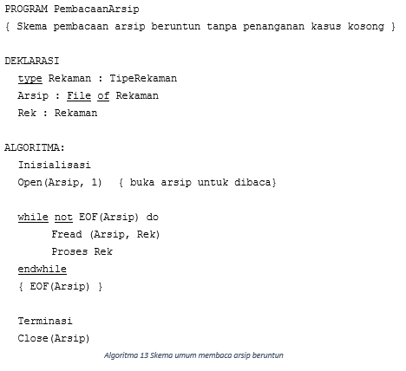
CONTOH IMPLEMENTASI ARSIP BERUNTUN (2)

Slide 22
MENGENALI ALUR PERULANGAN DALAM PERCABANGAN
Pada struktur perulangan, perulangan sendiri merupakan struktur dimana terdapat proses pengulangan perintah yang sama sebanyak n kali. Sebagai contoh untuk mencetak teks “Algoritma Pemrograman” sebanyak 100 kali pada layar monitor, hanya diperlukan beberapa baris perintah meggunakan teknik atau struktur perulangan tersebut. Tanpa harus menuliskan perintah yang sama sebanyak 100 kali (Uce Indahyanti et al, 2020).
Get Started

Slide 23
MENGENALI ALUR PERULANGAN DALAM PERCABANGAN
Untuk mengenali alur perulangan dalam perabangan kita perlu mempelajari penerapannya melalui rekursifitas atau proses rekursif beserta turunan-turunannya. Selain itu, untuk mempelajari lebih dalam kita juga perlu memahami dalam penerapan atau implementasinya dalam studi kasus riil.

Slide 24
PROSES REKURSIF
Banyak objek di dalam matematika yang didefinisikan dengan cara menyatakan suatu proses (algoritma) yang menghasilkan objek tersebut. Sebagai contoh, π diperoleh dengan membagi keliling lingkaran (K) dengan diameternya (d).
Get Started

Slide 25
PROSES REKURSIF
Dengan kata lain, proses (algoritma) untuk memperoleh nilai π dinyatakan sebagai berikut:
1. baca keliling lingkaran, K
2. baca diameter lingkaran, d
3. hitung π = K / d

Slide 26
PROSES REKURSIF (2)
Yang jelas, proses tersebut harus berhenti dengan memberikan hasil yang didefinisikan.
Contoh objek lain yang diperoleh dari suatu proses adalah faktorial. Faktorial dari bilangan bulat tak-negatif n didefinisikan sebagai berikut:

Slide 27
PROSES REKURSIF (3)
Sebagai contoh,
0! = 1
1! = 1
2! = 1 x 2
3! = 1 x 2 x 3
4! = 1 x 2 x 3 x 4
Proses untuk menghitung faktorial dari bilangan bulat n tak-negatif dinyatakan dalam algoritma berikut ini:

Slide 28
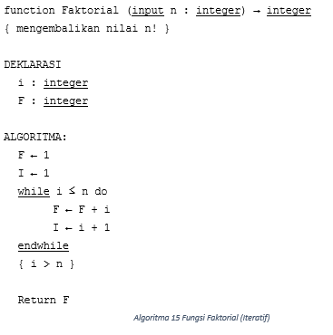
PROSES REKURSIF (3)

Slide 29
DEFINISI REKURSIF
Definisi rekursif diturunkan secara matematik. Definisi yang tidak formal menyatakan bahwa sebuah objek dikatakan rekursif jika ia didefinisikan menjadi lebih sederhana dalam terminologi dirinya sendirinya.
Get Started

Slide 30
DEFINISI REKURSIF
Dalam kehidupan sehari-hari banyak terdapat objek yang rekursif. Tahukah Anda bahwa, kalau diamati dengan saksama, daun pakis (Gambar di samping) dibentuk oleh ranting-ranting daun yang mempunyai pola yang mirip dengan daun pakis itu sendiri. Setiap ranting daun disusun lagi oleh ranting daun dengan pola yang mirip. Objek rekursif yang khas ini disebut fraktal.

Slide 31
CONTOH IMPLEMENTASI PROSES REKURSIF
Untuk memahami implementasi kombinasi perulangan dalam percabangan kita perlu mempelajari penerapannya melalui contoh-contoh implementasi proses rekursif serta memahami cara kerja compiler menangani rekursif.
Get Started

Slide 32
CONTOH IMPLEMENTASI PROSES REKURSIF
Dengan memahami cara compiler menangani program rekursif dapat membantu kita untuk:
Meminimumkan jumlah parameter yang dilewatkan pada waktu pemanggilan,
Mengubah algoritma rekursif menjadi program iteratif dengan cara meniru (simulasi) mekanisme pelaksanaan program rekursif.

Slide 33
TERIMA KASIH!

